Slide 2
Esther SimLab
Core Concept

Slide 3
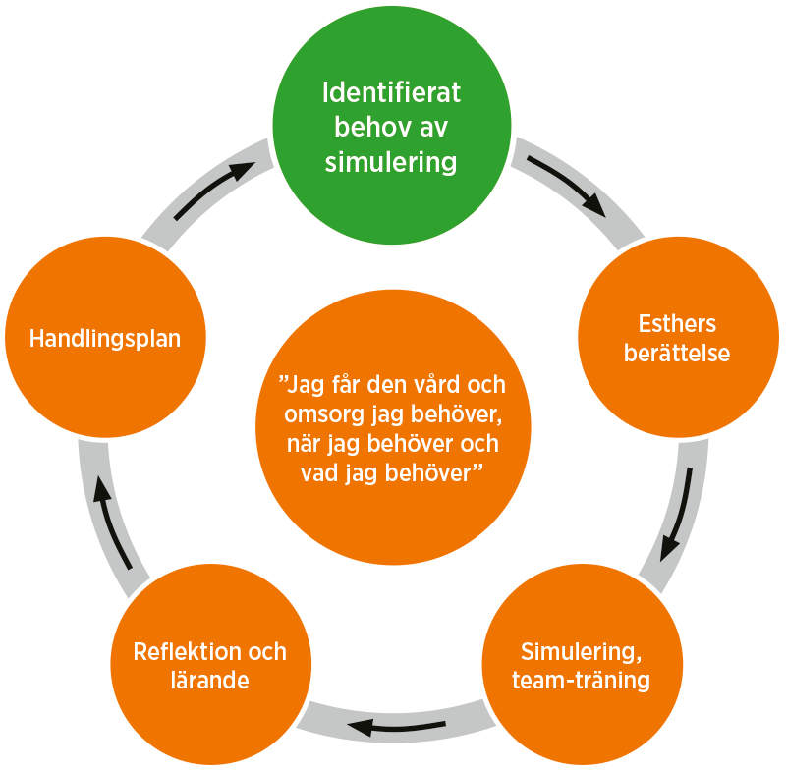
1. Behov och lärandemål
Förberedelser innan:
Använd Generisk instruktörsguide
Inventera behov av träning
Inventera vilken förkunskaper som behövs för träningen, Keens kompetenshand
Inventera vilka instruktörer som ska leda simuleringen
Inventera vilka som kan deltaga som observatörer
Inventera en Esther representant och vilken Estherberättelse som ska användas som utgångspunkt i simuleringen
Inventera vilka roller och verksamheter som behövs för att möta Esthers behov, eventuell digital medverkan
Inventera 2-3 lärandemål för avgränsning och fokusering till reflektionen
Anpassa presentationen Powerpoint vid utbildning med ”Idag tränar vi….” ”Lärandemålen” och ”Reflektionsfrågorna”
Utse personer som dokumenterar och fångar lärandet under simulering och reflektion, sammanställer till ett underlag för en handlingsplan
Notes:
I förberedelserna inför den praktiska teamträningen har ni satt upp 2-3 lärandemål. Detta ger en gemensam målbild och kommer ge ett stöd i reflektionen, vad som fungerade bra och vad som kan göras annorlunda nästa gång.
Ett exempel på lärandemål: Att patientrepresentanten/den närstående blir en aktiv deltagare i teamet.

Slide 4
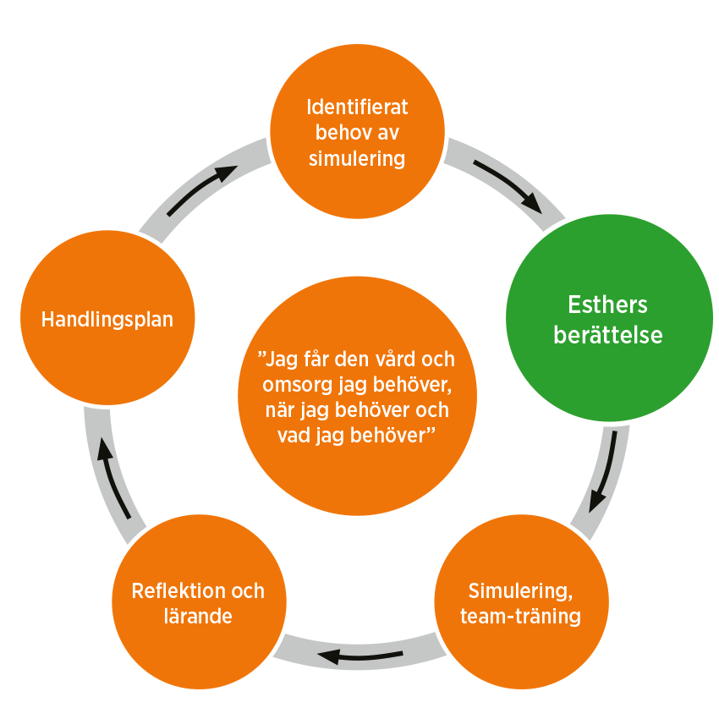
2. Esthers berättelse
Inledning av simulering (15 minuter):
Använd Generisk instruktörsguide
Använd den anpassade presentationen Powerpoint vid utbildning
Esthers berättelse (5-10 minuter):
Använd Generisk instruktörsguide
Berättelse av Esther utifrån aktuellt sammanhang

Slide 5
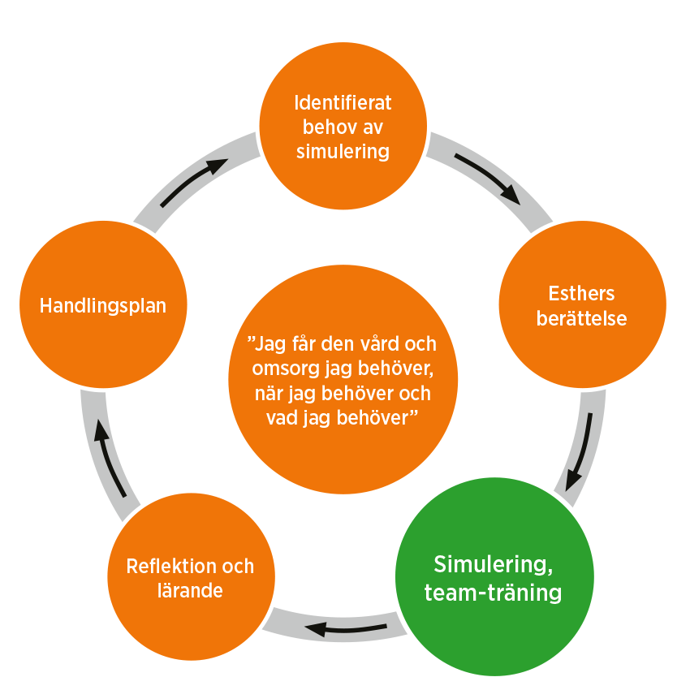
3. Simulering – Team-träning
Simulering Tidsåtgång varierar beroende på inventerat behov av träning.
Tydlig start och avslut av simuleringen
Instruktörer faciliterar simuleringen
Observatörernas roll under simuleringen
Esther tillsammans med övriga deltagare utgår från sin verklig roll
Simulering efterföljs av reflektion med utgångspunkt från lärandemålen
Notes:
Här kan du använda kommande hem miljö bilder eller egen bild för att förstärka den miljö som träningen ska ske i.

Slide 6
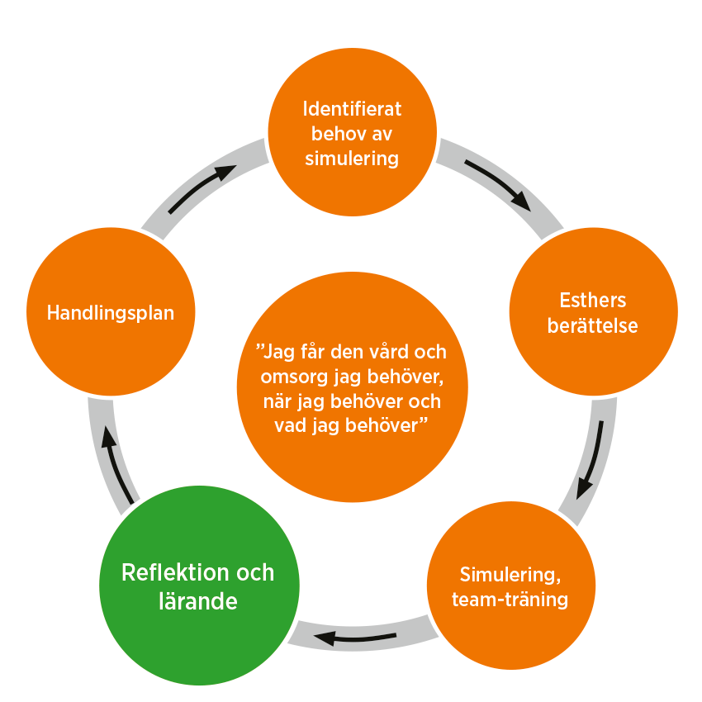
4. Reflektion och lärande
Varje simulering avslutas med reflektion med utgångspunkt från lärandemålen
Instruktörerna faciliterar reflektionen
Frågeställningar med utgångspunkt från lärandemålen:
Vad gjorde vi extra bra?
Vad gör vi annorlunda nästa gång?
Vilka lärdomar tar jag med mig?
Observatörer bidrar med sina reflektioner
Instruktörer dokumenterar förbättringsförslag som nämns under reflektionen och de frågor som inte besvaras i teamet
Reflektionen efterföljs av en handlingsplan
Notes:
Utgå från uppsatta lärandemål och de två frågorna.
Deltagarnas och patientens reflektioner.
Observatörer kompletterar med sina reflektioner gjorda under träningen.

Slide 7
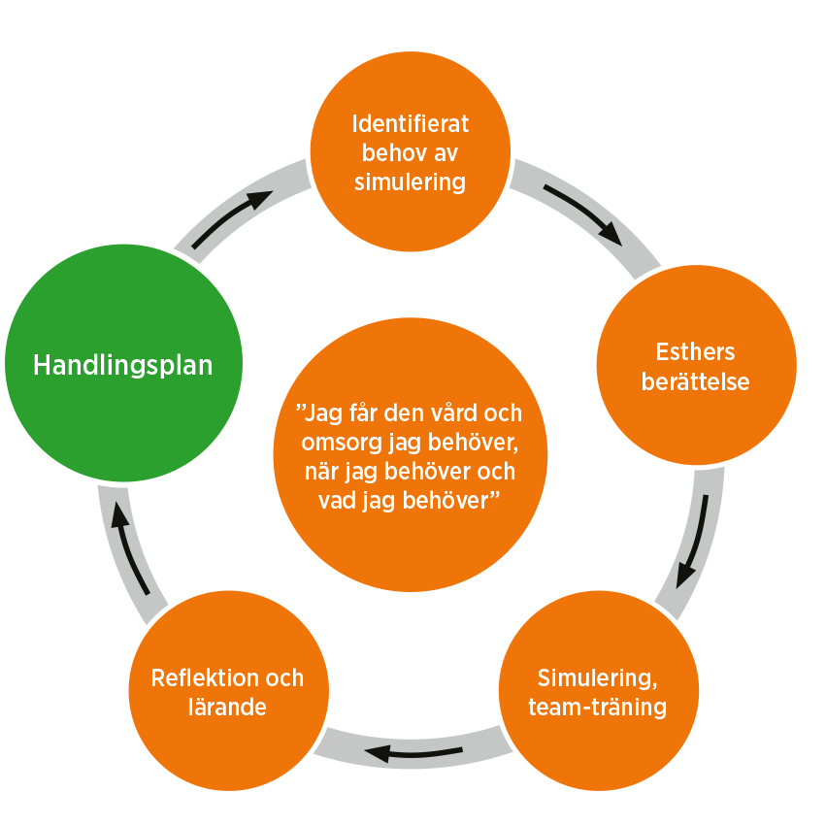
5. Handlingsplan
Vad lärde vi oss under simuleringen?
Lärdomar för individ, team och organisation?
Vad tar vi med oss tillbaka till verksamheten?
Något som vi behöver ändra på?
Öka förståelsen för eller sluta göra?
Sammanställ idéerna till förbättringsförslag och påbörja en handlingsplan som ett led i ständiga förbättringar.
Notes:
Dokumentera de förslag och ideér som kommer upp under reflektionen och ta detta vidare tillbaka till verksamheten.

